Slide 1
أوراق عمل وحدة
(يلتزم بقواعد الأمن والسلامة)

Slide 2
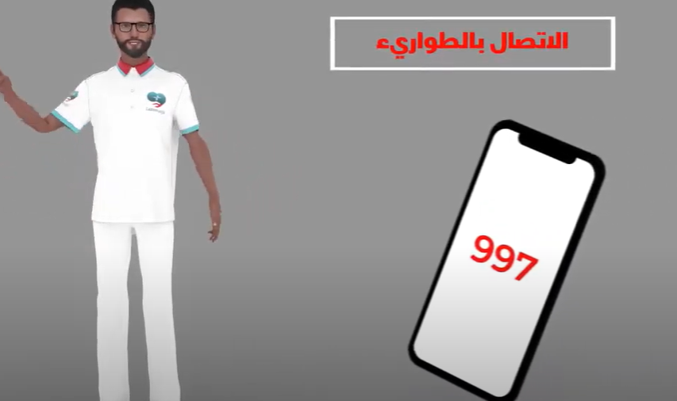
https://www.youtube.com/watch?v=bBTEUFSlHww

Slide 3
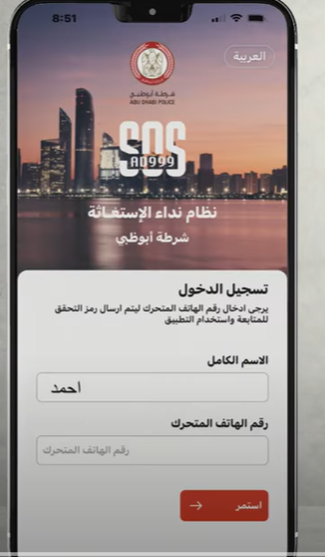
خطوات الاستفادة من خدمات "نظام الاستغاثة”
https://www.youtube.com/watch?v=br54LeKLlTw

